Slide 1

TRƯỜNG MN HOA SỮA
LĨNH VỰC: PHÁT TRIỂN NHẬN THỨC
CHỦ ĐIỂM: NGHỀ NGHIỆP
CHỦ ĐỀ NHÁNH: NGÀY THÀNH LẬP QĐND VIỆT NAM
ĐỀ TÀI: “TÌM HIỂU VỀ NGHỀ BỘ ĐỘI”
Lớp MGL A3

Slide 2
Chào mừng các bạn đến với chương trình
CHÚNG TÔI LÀ CHIẾN SĨ

Slide 3
Phần thi 1
TÔI LÀ AI?

Slide 4
"Canh vùng biên giới
Dũng cảm hi sinh
Để nước chúng mình
Hoà bình độc lập?"
(Là chú bộ đội gì?)

Slide 5
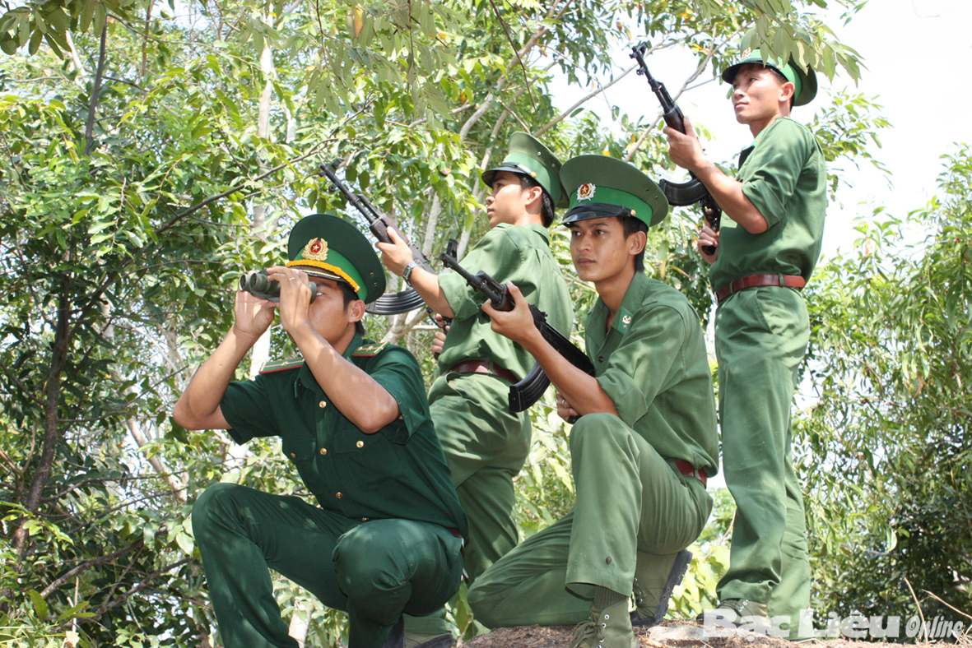

Slide 6
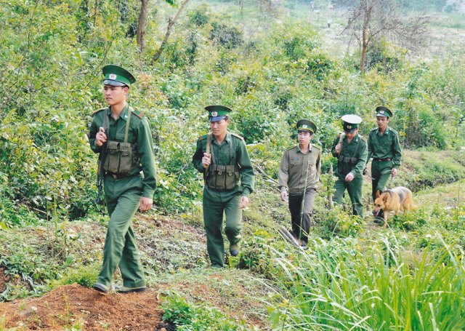
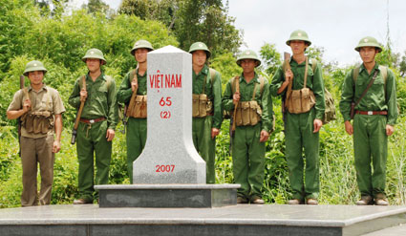
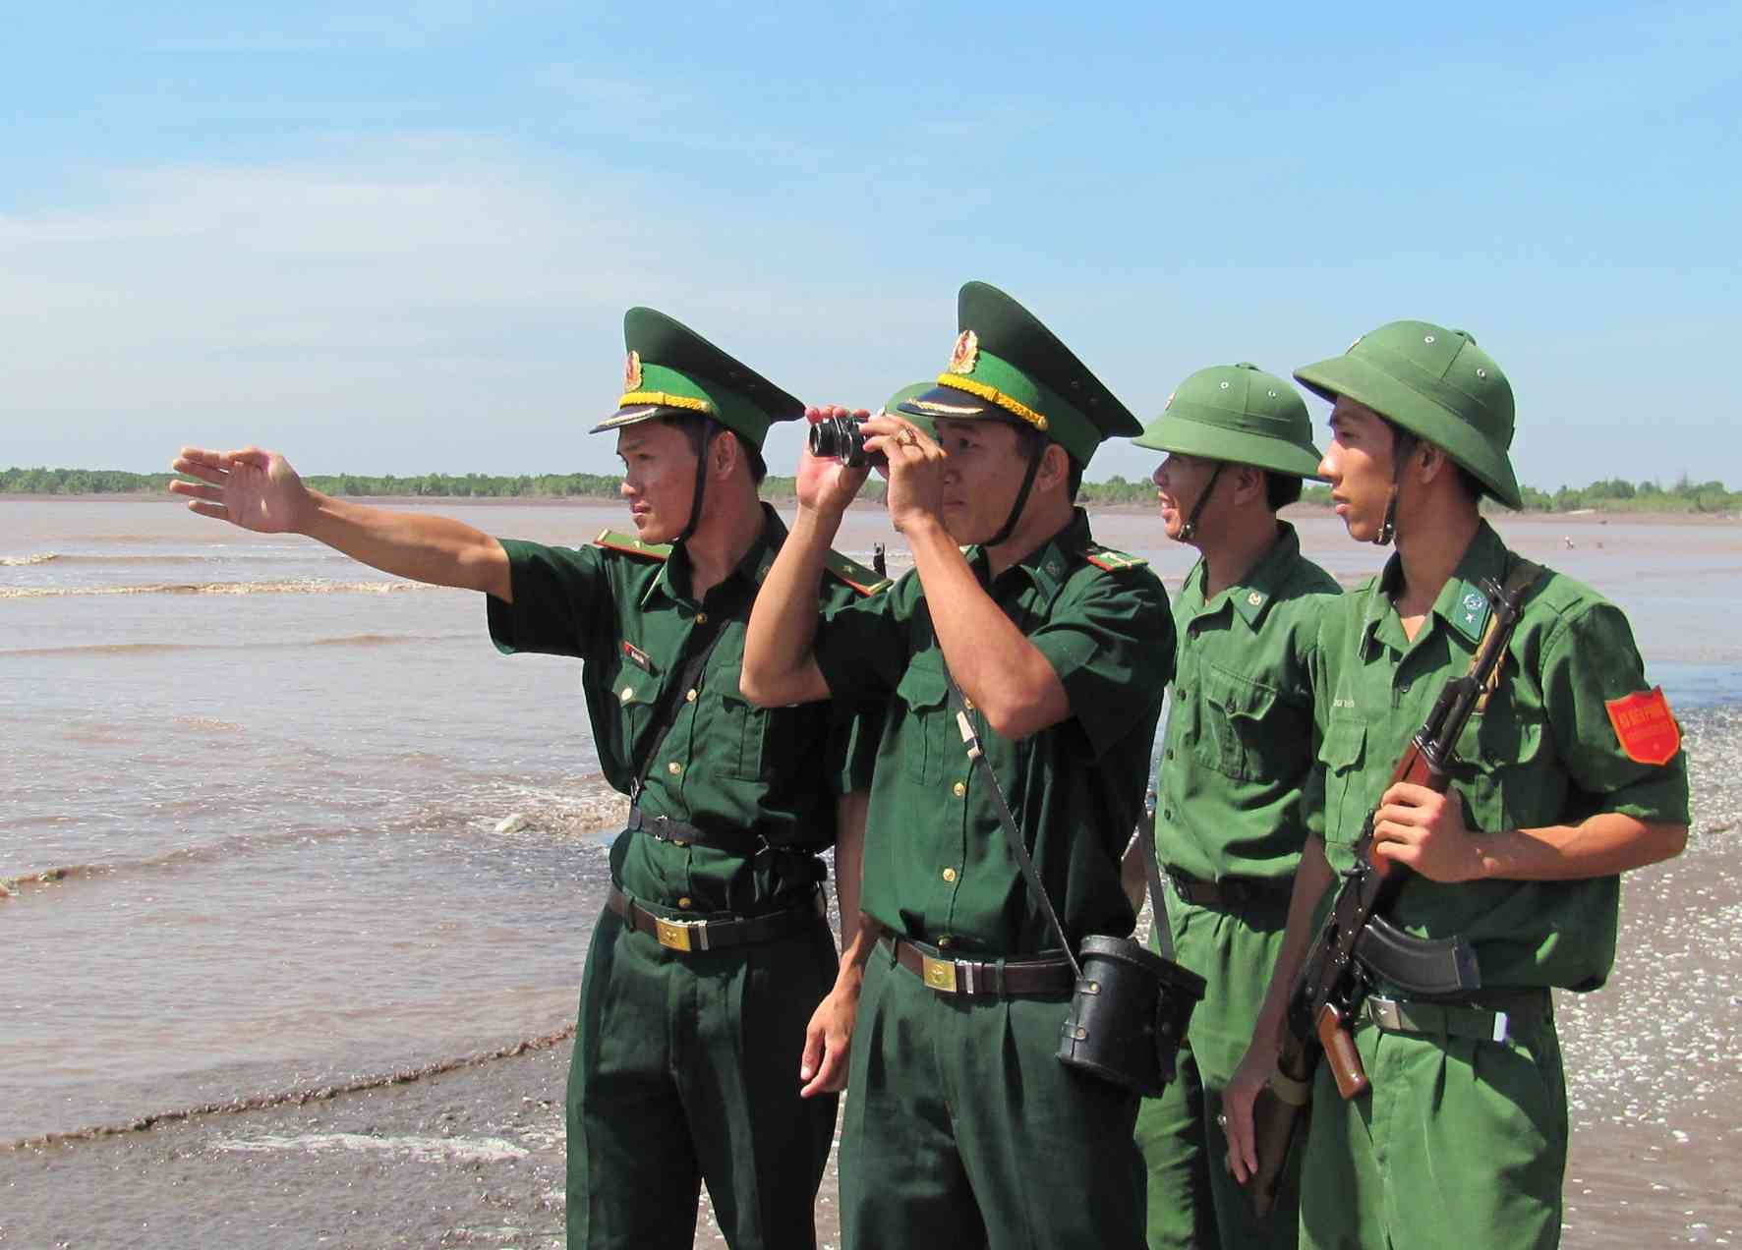
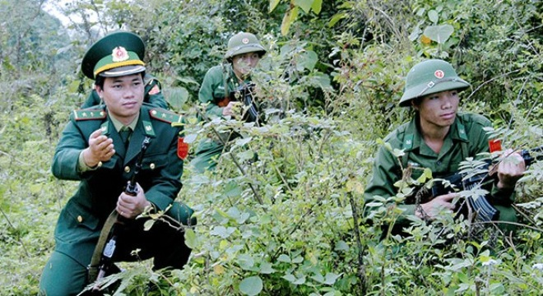
hình ảnh công việc của các chú bộ đội biên phòng

Slide 7
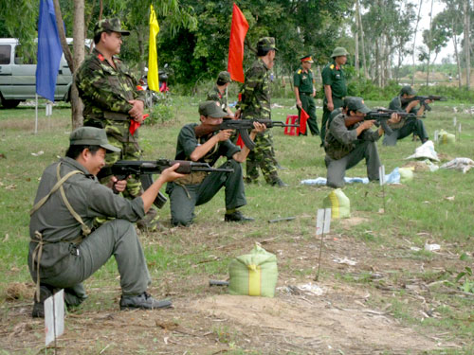
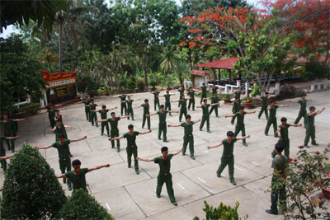
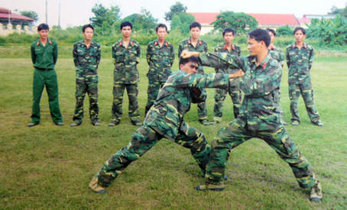

Slide 8

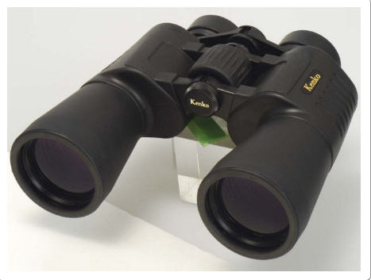
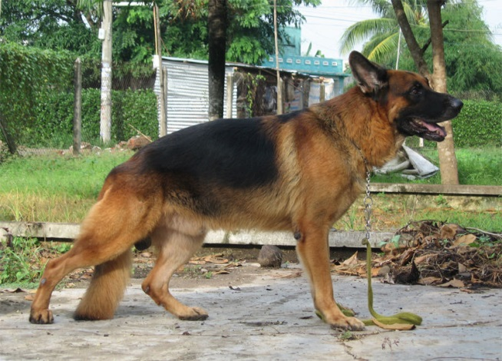
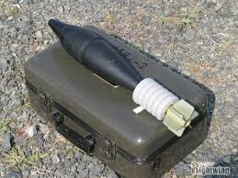

Slide 9
"Biển xanh bao la
Xa ngoài hải đảo
Thấp thoáng màu áo
Cháu hằng mến yêu."
(Là chú bộ đội gì?)

Slide 10
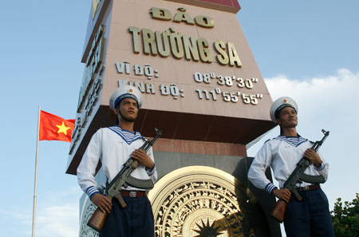


Slide 11

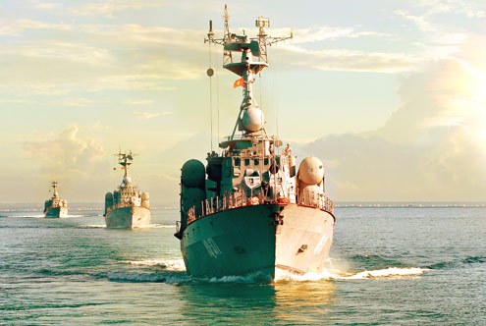

Slide 12
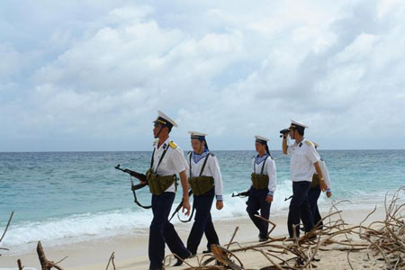
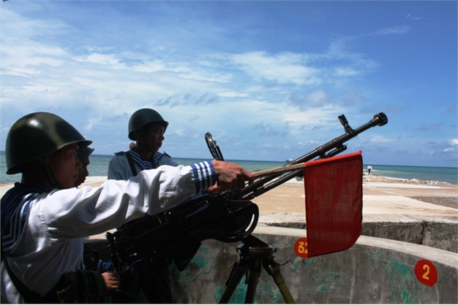
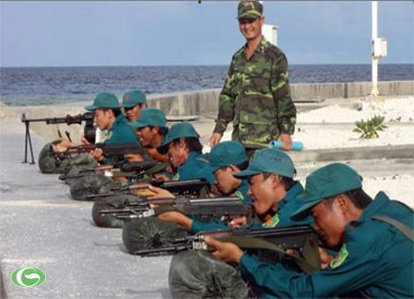
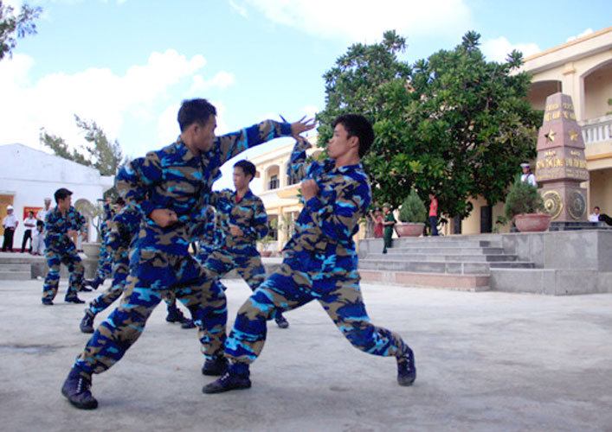
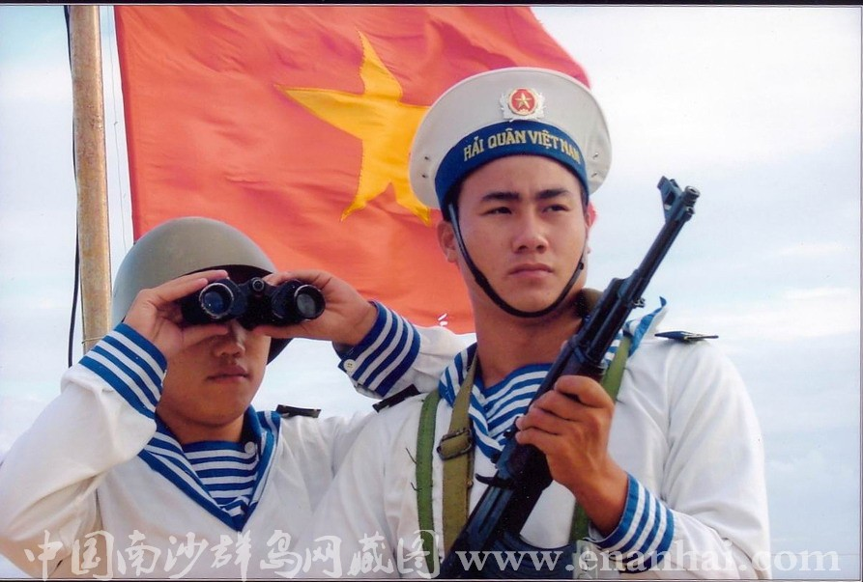
Hình ảnh công việc của bộ đội hải quân

Slide 13
"Chú bay trên cao
Canh giữ bầu trời
Chú bộ đội ơi!
Cháu yêu chú lắm’’
(Đoạn thơ nói về chú bộ đội nào?)

Slide 14
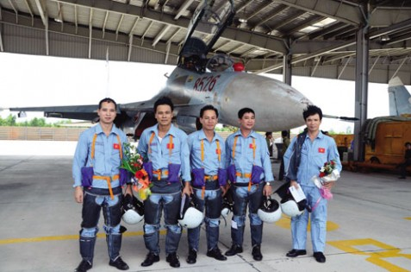

Slide 15
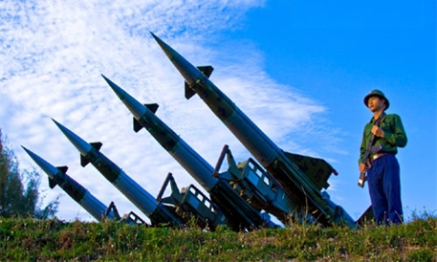
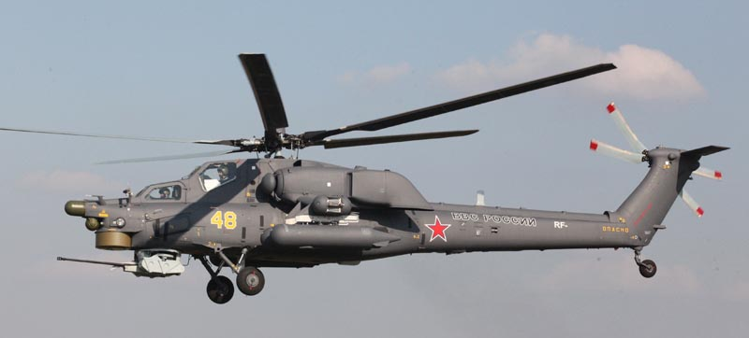
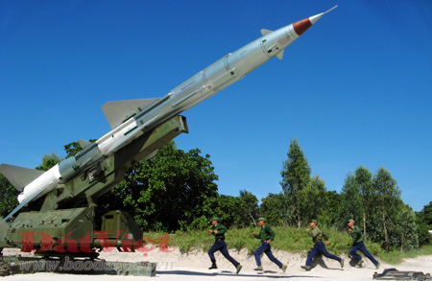
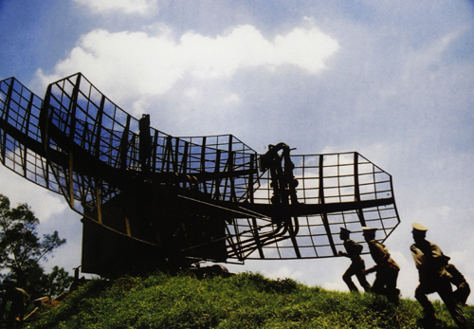
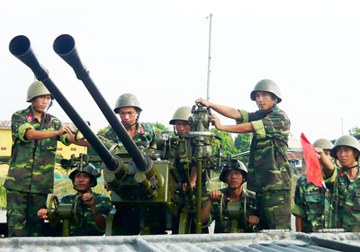

Slide 16
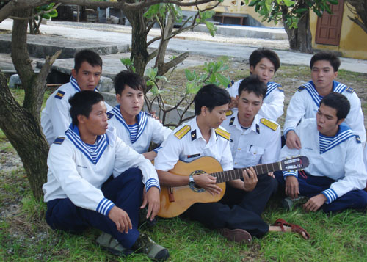
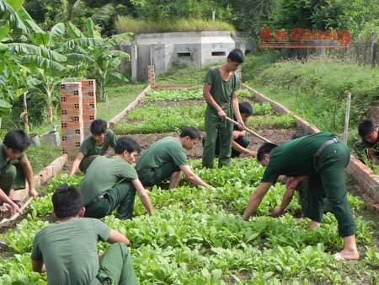
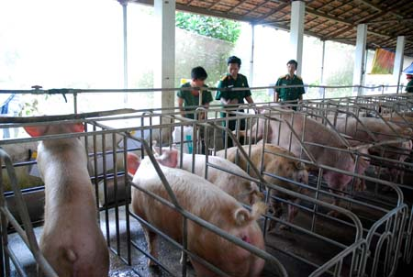
Hoạt động cùng chiến sĩ

Slide 17
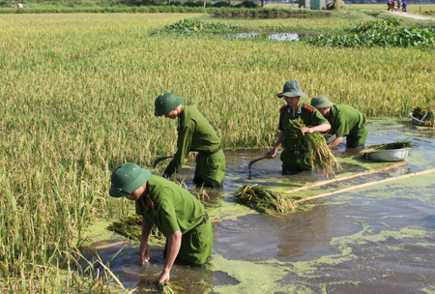
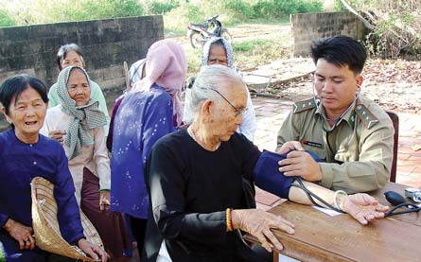
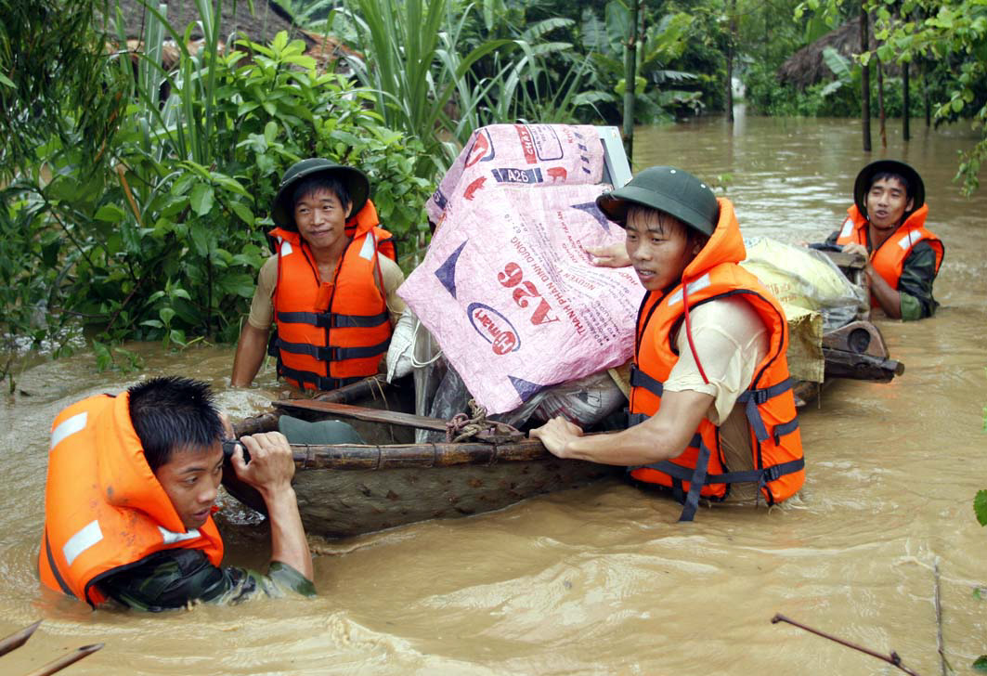
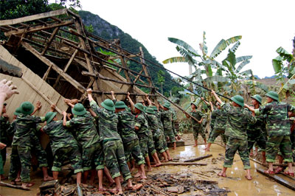
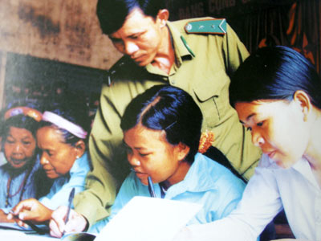

Slide 18


Slide 19
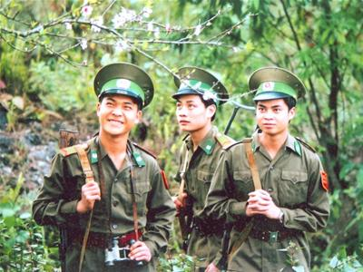
Thử tài chiến sĩ : (So sánh)

Slide 20
Vui cùng chiến sĩ
Hát một bài hát
về chú bộ đội
Đi đều bước
Luyện tập
Đọc một bài thơ
về chú bộ đội

Slide 21
Chúc quí cô và các cháu sức khỏe

